Slide 1
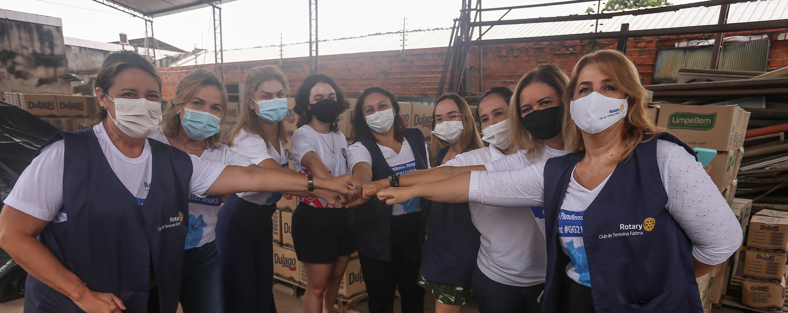
社員成長現況
THE STATE OF MEMBERSHIP
至2021年7月1日止
國際扶輪
Notes:
演講者請注意:請將此一報告依您的區域因地制宜加以修改。至少，您需要修改投影片6：請用扶輪社中央系統( Rotary Club Central )中的數據替換 X 的部份或予以刪除。取消隱藏投影片（在“投影片放映”選單中，選擇“隱藏投影片”），使其在報告過程中能夠看見。請把全球的趨勢與您的區域發生的事情家以比較。
演講者：當扶輪的社員人數眾多時，我們的扶輪社就更有活力、扶輪更受人注意、我們的社員就有更多資源來幫助社區蓬勃發展。為了達成我們想做的一切，我們需要社、地區及地帶的領導人致全力使扶輪及扶青團成長。這就是為什麼增加我們的社員是我們組織內部的首要優先事項。
今天，我將向您介紹我們社員的現狀，並為您提供達成我們行動計劃(Action Plan)目標的想法，這些目標包括增加我們的影響力、擴大我們的觸及、提升參與者的參與以及增進我們的適應能力。

Slide 2


全球
140萬名社員
一同努力下，46,000多個社超過140萬名扶輪社員和扶青社員正在為全球社區帶來正向的改變。
Notes:
扶輪遍及全球的社員是140萬名採取行動的人。46,000多個社的120萬名扶輪社員與20萬名扶青社員共同努力，正在全球做出正向的改變。2019年立法會議給予扶青社一種獨特的國際扶輪會員社資格。此一決定提升了扶青社的地位，並使扶輪在未來能夠創新及包容，並能夠適應變化不斷的時代。
無論是在大學就學還是正在開創職業生涯，扶青社員大幅增加我們的社員人數，並且是扶輪社員在服務方面的平等且受重視的夥伴。

Slide 3

扶輪社
扶青社
1,162,763
自2020年7月1日迄今−12,127
220,427
自2020年7月1日迄今+17,689
社員人數
36,614
自2020年7月1日迄今+455
10,310
自2020年7月1日迄今−282
社數
24%
女性
52%
2021年7月1日
Notes:
截至 7 月 1 日:
扶輪社社員人數略低於116.3萬，扶青社社員人數則超過22萬。雖然扶輪社失去了大約 12,000 名社員，但扶青社卻增長了近18,000人。
同時，扶輪社社數增加，而扶青社社數量減少。但正如我們將看到的，世界各地的新社發展速度差異很大，有些區域單單因為不以對其社區有吸引力的新社來取代失能的社，社數減少最多。
扶青社兩性的社員人數勢均力敵，女性社員佔 52%。扶輪社則是24%為女性，自去年以來沒有變化。這也因地而異，日本處於最低端——女性社員只有7%。印度緊隨其後，僅佔14%。加勒比海區域女性社員佔40% ，領先世界。
扶輪社員當中70%通報自己的年齡，18%為70歲或70歲以上，16%為60-69 歲，17%為50-59歲。40 歲以下的扶輪社員略有增加，佔我們社員人數的 7%。

Slide 4
區域 | 扶輪社社員人數佔比 | 從 2011迄今的變化
亞洲 | 34% | +26%
美國、加拿大和加勒比海區域 | 27% | −20%
歐洲、非洲和中東 | 25% | −3%
拉丁美洲 | 8% | −8%
英國和愛爾蘭(RIBI) | 3% | −30%
澳大利亞、紐西蘭和太平洋島嶼 | 3% | −25%
Notes:
這是截至2021年7月1日各區域的社員人數。亞洲現在占我們社員總數的 34%，其次是美國、加拿大和加勒比海區域，佔27%。
在亞洲，過去10年間社員人數成長了26%，而英國/愛爾蘭減少了30%，澳大利亞、紐西蘭及太平洋島嶼減少了25%。

Slide 5
扶輪社的類型
衛星社:
社員在輔導社的合作下營運衛星社，但可自己選擇衛星社的架構
護照社:
社員在自己的社區或世界各地出席任何社的會議
企業社:
社員（或大多數社員）為同一雇主工作
主題社:
社員團結起來解決一個特定的目的
還有更多!
ROTARY.ORG/START-CLUB
Notes:
演講者請注意：請考慮在播放這張幻燈片之前或之後播放兩分鐘的“Rotary Anytown”短片 (https://www.youtube.com/watch?v=e-55H9nVdss)
演講者：傳統上，新社推動了我們的成長。它們因應需求，容納不同人口族群，並提供更多種的會議時間和形式。在過去五年中成立最多新社的區域，社員成長也強勁。反之，社數淨損失最多的區域，失去的社員也最多。我們的數據顯示，新社的創社社員多達88%是首次加入扶輪的社員。

Slide 6
xxxx地區:
社員人數XXXX
自2017年+/− XXX人
社數XX
自2017年+/− XXX社
趨勢, 至XXXX年XX月XX日止 | 地區 | 全世界
男性, 女性 | XX%, XX% | 76%, 24%
新社員留社率 | XX% | 79%
既有社員留社率 | XX% | 77%
50歲以下社員 | XX% | 16%
50歲以上社員 | XX% | 46%
未通報年齡社員 | XX% | 37%
Notes:
演講者請注意：請從扶輪社中央系統的儀表板(dashboard)中取的您的區域的年齡與性別趨勢。如要把地區的數據添加到這張投影片中，地區層級及地區以上層級的領導人可至扶輪社中央系統的報告(Reports)，取得其地區的地區社員狀況側寫(District Membership Profile)。
請用從扶輪社中央系統取得的數據來替換投影片及注釋中的X，或將其刪除。請取消隱藏投影片（在“投影片放映”選單中，選擇“隱藏投影片”），俾在報告過程中讓投影片可見。請將全球趨勢與您的區域所發生的事情加以比較。
演講者：
這是 XXXX 地區截至 <XXXX>的社員狀況。
我們有XX個社和XXXX個社員。至於社員留下來的比率：
在今年7月1日之前加入的人中有xx%仍然是社員。
7月1日之後加入的有xx%仍然是社員。
<添加您的觀察心得>
年齡與性別：我們地區的社員xx%是男性，xx%是女性，這在三年間[有很大/略有/僅有些微]變化。xx%未滿40歲，xx%未向扶輪社報告他們的年齡。 <添加你的觀察心得。>

Slide 7

每位扶輪社員：推薦一人
“朋友們：為他人而活，關心他人，服務他人，改善他人的人生，是我們過好自己的人生的最好方式。”—國際扶輪社長梅塔
ROTARY.ORG/JOIN
Notes:
我們可以使扶輪成長的一種方法是接受“每位扶輪社員：推薦一人，”的行動號召。受到自己透過扶輪而能夠做的所有善行所鼓舞，國際扶輪社長梅塔Shekhar Mehta敦請每位扶輪社員及扶青社員在這個扶輪年度只要推薦一名新社員即可。研究顯示，87%的扶輪社員與41%的扶青社員是透過現有社員的邀請而入社的。這是有道理的，因為我們就是基於個人人脈連結的服務領導先鋒，這點無可爭議。因此，請讓我們尋找每一個機會，與有我們同樣價值觀並希望有一番作為的人士建立連結。

Slide 8

扶輪社社員的增加與流失人數, 2020-21
+138,000
新社員與重新加入社員
退社社員
−150,000
13,000人已在第一年退社離開扶輪
Notes:
我們也知道，持續滿足社員的期望既是挑戰也是機會。我們不能在為社裡增加社員之際卻忽略為每位社員提供吸引人參與的體驗的重要性。去年扶輪迎來了近121,000名新社員加入我們的扶輪社，並歡迎17,000名前社員重新入社。但所有新社員當中約有13,000人已在第一年退社。一般來說，約10%的新社員會在一年內離開扶輪。去年也有超過137,000名長期扶輪社員離開。
首先讓我們看看為什麼人們想要加入扶輪與扶青社。

Slide 9




社員要什麼
在本地服務
與他人建立連結
發展專業和領導技能的機會
Notes:
扶輪社員與扶青社員在加入及留在扶輪的首要理由上略有不同，但總的來說，他們都在期望三件事：在本地服務、與他人建立連結以及發展專業和領導技能的機會。
當我們詢問前社員離開的原因時，許多人提到“未滿足期望”。記住這一點很重要，尤其在新冠疫情大流行期間，許多社都在努力讓社員保持參與。30%的現有社員表示他們不滿意在社裡的體驗。
透過這些調查，我們還發現社員的滿意度與社員留在扶輪的比率之間的有必然的關聯。

Slide 10

影響社員滿意度的因素:
與社裡其他社員相處的自在感
社在社區裡的正向影響力
對於社的領導階層有信心
享受社的會議
影響社員留社率的因素:
1.與社裡其他社員相處的自在感
2.享受社的會議
Notes:
就社員滿意度及社員留在扶輪比率而言，感到與社裡其他社員相處時受到歡迎及自在是唯一最重要的變數。隨著自在感增加，就可能增加成為社員的滿意度。
事實上，與其他社員相處覺得完全不自在的社員退社的可能性是非常自在的社員的兩到四倍。
這不僅適用於現有的社員，也適用於參與扶輪的任何人及每個人。無論他們是誰，他們在世界的哪個地方，或者他們與我們建立連結有多久——所有的社員、潛在社員及其他參與者，都應該並期望感到受到珍視、尊重和歡迎

Slide 11
探訪 ROTARY.ORG/DEI
多元
歡迎各種背景、文化、經歷及身份的人
平等
確使每個人都得到他們茁壯成長所需的資源、機會、網絡及支持
包容
創造一種文化，讓每個人都知道自己受到重視及有歸屬感
我們承諾對我們的 DEI 之旅保持誠實和透明，並繼續學習和改進。
Notes:
長期以來，多元性一直是扶輪社的核心價值之一，它指導我們與他人及與社區的互動。但我們知道，我們需要學習更多、做得更多，以確保我們的組織文化體現多元、平等與包容。這就是為什麼我們最近加強了對DEI的承諾。
採取行動兌現這個承諾是每個人的責任。我們是這一承諾的代言人——人們在考慮入社或與我們合作服務時所看到的面孔。如果他們看到我們按照我們的承諾採取行動，整個組織就會增加力量。
確保我們都同樣理解這些詞很重要：
多元意味著扶輪歡迎各種背景、文化、經歷及身份的人。
平等意味著使每個人都得到他們茁壯成長所需的資源、機會、網絡及支持。鑒於某些組織歷來在參與、社員資格及領導方面遇到障礙，我們承諾在扶輪的各個方面促進平等，包括我們在社區的夥伴關係方面。
包容意味著我們努力創造一種文化，讓每個人都知道自己受到重視及有歸屬感。因為我們相信，所有的人都具有使他們獨一無二的品質。
包容是我們每天都可以努力做到的事情，無論我們的社有多麼多元。

Slide 12

把社員的體驗
視為優先事項
有良好扶輪體驗的社員較有可能留在扶輪。 反過來，他們也為他人創造良好的扶輪體驗，因為他們的熱情具有感染力。
ROTARY.ORG/MEMBERSHIP
Notes:
我們首先從檢查自己社的包容性開始。在扶輪裡的每個人都應該有機會表達他們想要從他們的社員資格中得到什麼。請記住，某人加入的目的可能不是他們多年後所需要的。
在rotate.org/membership，我們有大量資源可以幫助您滿足社員的需求。以下有一些例子：
扶輪社健康檢查(Rotary Club Health Check)及社的規劃助理(Club Planning Assistant)幫助社的領導人審思自己社裡的文化，並提供改善社的整體體驗、服務專案、社交活動、業務運營及公共形象的建議。
社員滿意度調查(Membership Satisfaction Survey)可以提供給社員，以確定他們他們在社裡的體驗有何喜歡及不喜歡之處。

Slide 13

促進參與者
的投入
現在，我們比以往任何時候更能夠以不同的方式相互建立連結。我們為人們提供更多方式來參加我們的會議、支援他們的社區、並且在個人及專業得以成長。
ROTARY.ORG/FLEXIBILITY
Notes:
現在，我們比以往任何時候都有機會以不同的方式相互建立連結——為人們提供更多方式來參加我們的會議、支援他們的社區、並且在個人及專業得以成長。
我們的社正在做出令人興奮的改變，以適應社員及社區的多元需求。這些改變是：
以線上方式或以面對面與線上混和方式舉行會議。這使更多人可以參加會議。
鼓勵社員利用扶輪學習中心(Rotary’s learning center)的專業發展目錄(professional development catalogue)。
成立衛星社(satellite clubs)，讓原本無法參加會議的潛在社員有機會加入扶輪。
改變會議的方式、時間及頻率。有些社每月只開兩次例會，或者將正襟危坐用餐的會議改為較不正式且費用較低的會議，或者用社交活動或服務專案代替一些例會。
向社員引介社以外的機會，例如參與地區的領導或加入扶輪行動團體(Rotary Action Group)或扶輪聯誼會(Rotary Fellowship)。

Slide 14
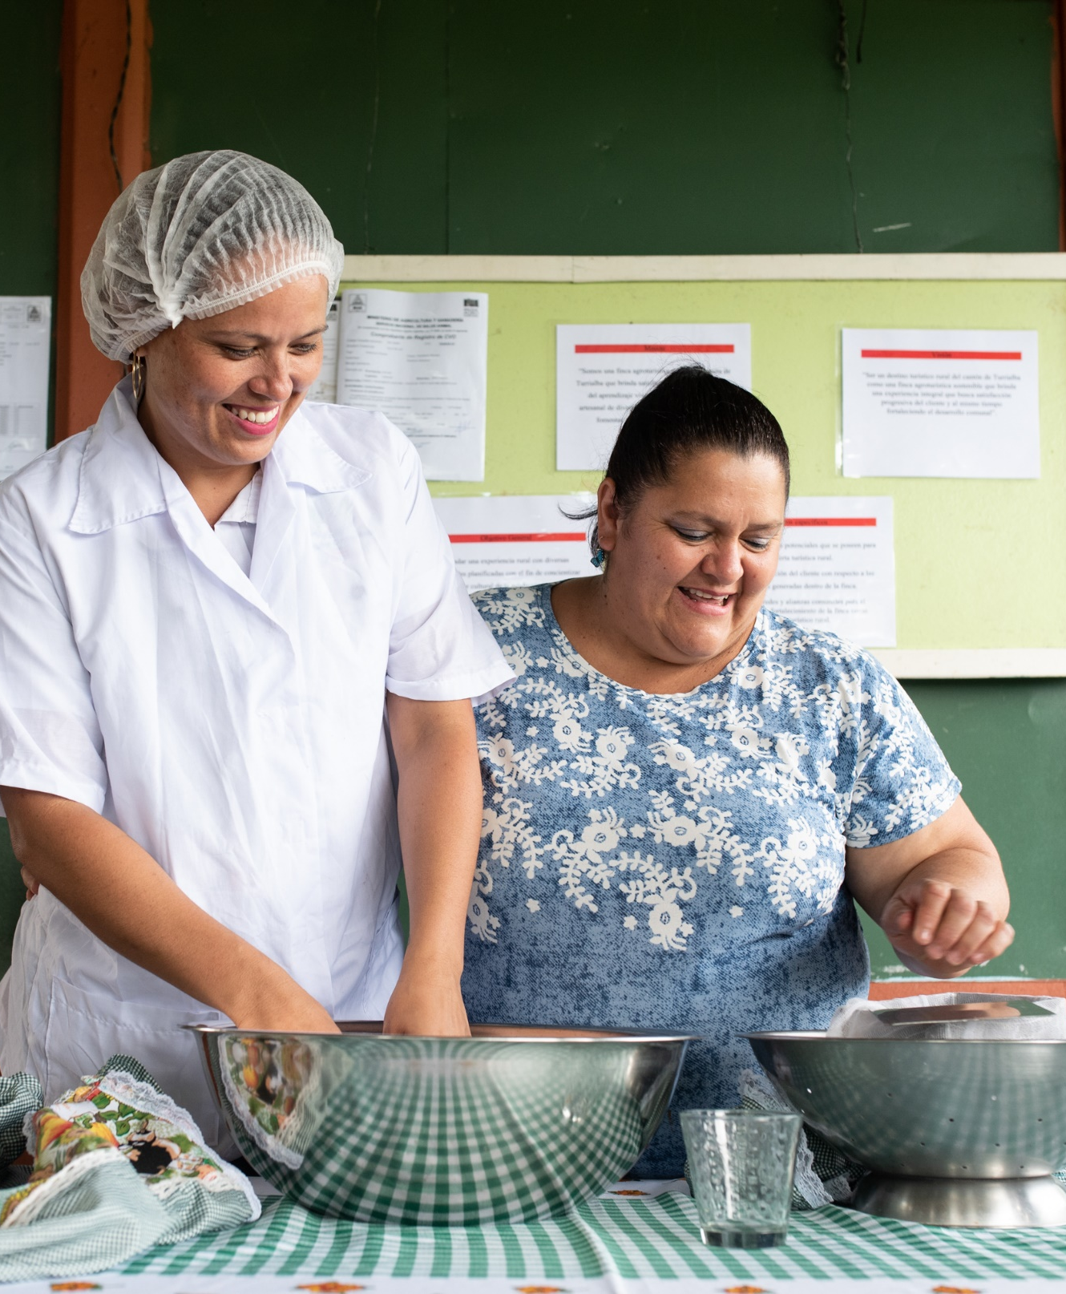
擴展我們的觸及
我們的社區裡有各種各樣的領導人，我們希望他們與扶輪建立連結。
讓我們擴展誰可以成為領導人的想法。 讓我們認識潛在的採取行動者。然後與他們討論我們所有的人如何從他們的參與中受益。
ROTARY.ORG/STRATEGICPLAN
Notes:
包容則擴及我們與社區合作的方式。讓我們環顧社區，看看人們如何透過共同的文化或興趣相互建立連結。讓我們擴大我們對可以成為領導人的人士的瞭解。讓我們看看人們的行動潛力。然後幫助他們善用這個潛力。
這可能意味著：
與他們討論我們所有的人如何從他們參與我們的活動及會議中受益。
開創一個以公益為基礎的社(cause-based club)，以吸引對特定議題，如水資源或和平，充滿熱情的社員。
邀請扶青社員在地區的委員會任職或以其他方式領導。
提供新的社員資格選項，例如為同一家公司的員工提供企業社員資格(corporate membership)，或為想要花費較低或需要較少時間的選項的年輕專業人士提供準社員資格(associate membership)。
與那些與我們同樣致力於以服務改變的人士一起成立扶輪社區服務團(Rotary Community Corps)。
我們都想要一個更強大、更有效能的扶輪。一個更擅於使用夥伴關係、數位工具及新想法把人們團結在一起的扶輪。在我們的社及我們的領導層中，有更多元的聲音將幫助扶輪在不斷變化的世界中保持重要性。

Slide 15





採取行動
學習
詢問
投入
ROTARY.ORG/MEMBERSHIP
Notes:
在繼續根除小兒麻痺、抗擊 COVID-19 及為我們的社區服務之際還要增加社員人數確實是一個雄心勃勃的目標。但我們的社員可以迎接這個挑戰。
你能做什麼？以下有四件事：
花時間了解區域的社員成長趨勢。扶輪社中央系統(Rotary Club Central )可讓您輕鬆取得您附近的社員資訊。
找出對社員最重要的東西。他們看重什麼？他們缺少什麼？他們需要什麼才能成為一生一世的社員？
談談您可以如何改善社員在貴社的體驗。我們是否滿足了社員的期望？如果更加多元及包容，我們會獲得什麼？是什麼阻礙了我們？
最後，請探訪rotate.org/membership。它擁有支持您的資源，無論您是需要社的評估、創立新社的資訊，還是提供不同的社員類型。

Slide 16

Notes:
當人們與扶輪建立連結時，他們發揮影響力的潛力會呈指數倍率增長。那是因為他們連結到一個由來自世界各地超過140萬採取行動人士組成的多元網絡，他們的共同目標是改善人們的生活。
我們一起展望的世界裡，人們結合力量，採取行動，在自身、社區及全球各地創造持恆的改變。
謝謝你。
有人有我可以回答的問題嗎？
演講者請注意：如有任何問題，請寫信至membershipdevelopment@rotary.org。
以上中譯由台灣扶輪月刊提供

